Slide 1
Programa FullStack
Módulo 2

Slide 2
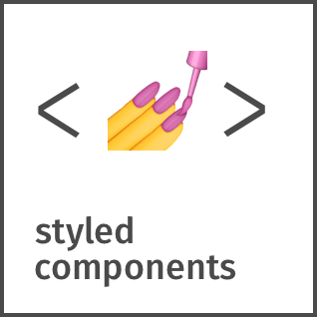

Librerías para estilos

Slide 3
Event handlers
Para cambiar el estado o comportamiento de nuestra aplicación, React permite el uso de event handlers.
Estos event handlers son funciones que se “disparan” en respuesta de alguna interacción del usuario con la UI. Puede ser desde un clic, escribir en un input, mover el mouse, etc.

Slide 4
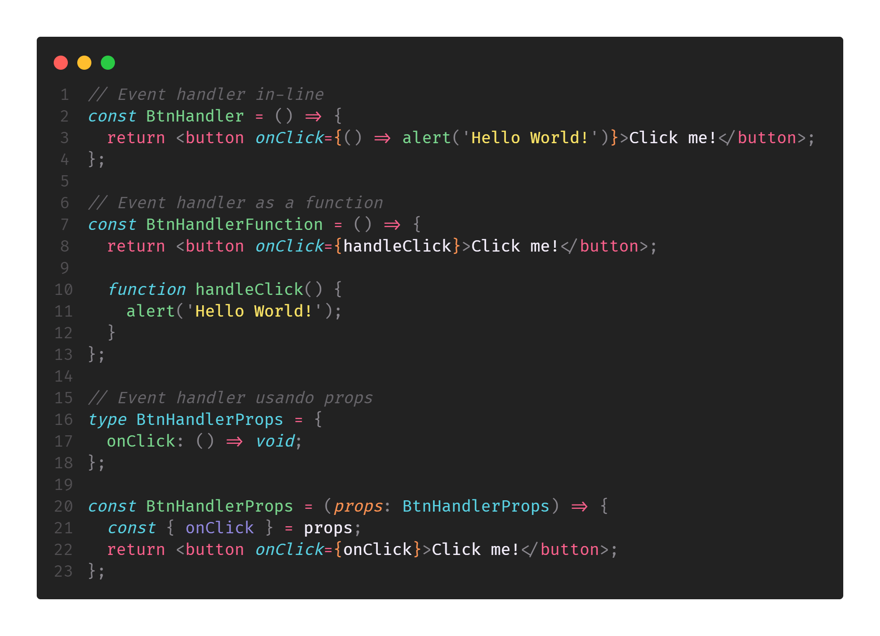

Slide 5
Extras
Leer sobre “Routing Design Patterns” para aplicaciones web.
Un inicio puede ser
https://medium.com/@goldhand/routing-design-patterns-fed766ad35fa

